Slide 1
Arendalsuka
Tillitsbarometeret 2025

Slide 2

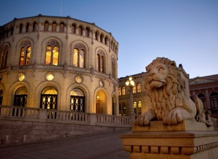



















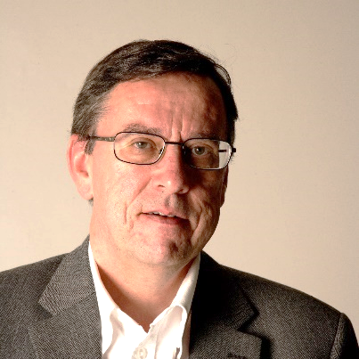





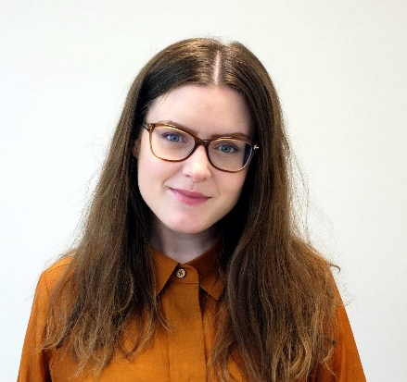

OM UNDERSØKELSEN
PROSJEKTINFORMASJON
Tillitsbarometeret måler velgernes tillit til følgende norske institusjoner:
Stortinget
Regjeringen
Kommunestyret i norske kommuner
Norske medier
Sosiale medier
De politiske partiene
Arbeidstakerorganisasjonene
Arbeidsgiverorganisasjonene
Ideelle organisasjoner
Forsvaret
Domstolene
Politiet
Undersøkelsen er utført av Respons Analyse på oppdrag fra Arendalsuka.
Målgruppe : | Befolkningen over 18 år
Antall intervju : | 1000
Metode : | Telefonintervju (CATI)
Tidsperiode : | 10. juni – 02. juli 2025
Vekting av data: | Demografi og valgdeltakelse.
Feilmarginer | +/- 1,4% og +/- 3,2% for hovedfrekvenser.
HOVEDANSVARLIGE
Thore Gaard Olaussen
Tlf. 917 31 416
tgo@responsanalyse.no
Kjersti Kræmmer
Tlf. 452 93 542
kjersti@responsanalyse.no

Slide 3
Hvilken tillit har du til hver av disse institusjonene og aktørene?
Andel som oppgir 6 eller mer på en skala fra 1-10.

Slide 4
Tillit
Stortinget
Regjeringen
Kommunestyret
2018 2019 2020 2021 2022 2023 2024 2025
2018 2019 2020 2021 2022 2023 2024 2025
2018 2019 2020 2021 2022 2023 2024 2025

Slide 5
Hvilken tillit har du til hver av disse institusjonene og aktørene?
Andel som oppgir 6 eller mer på en skala fra 1-10.

Slide 6
Tillit blant FRP-velgere og øvrige velgere
Antall intervju: 566 / 134

Slide 7
Tillit blant FRP-velgere og øvrige velgere
Stortinget
Regjeringen
Kommunestyret
Øvrige
Frp-velgere
Øvrige
Frp-velgere
Øvrige
Frp-velgere

Slide 8
Tillit etter partitilhørighet
Stortinget
Regjeringen
Kommunestyret

Slide 9
Tillit etter partitilhørighet
Forsvaret
Domstolene
Politiet

Slide 10
Tillit blant menn og kvinner generelt
Antall intervju: 120 / 116

Slide 11
Tillit blant unge menn og unge kvinner (18-29 år)
Antall intervju: 120 / 116

Slide 12
Tillit blant unge menn og unge kvinner (18-29 år)
Stortinget
Regjeringen
Kommunestyret
Menn
Kvinner
Menn
Kvinner
Menn
Kvinner

Slide 13
Tillit blant unge menn og unge kvinner (18-29 år)
Norske medier
Sosiale medier
Menn
Kvinner
Menn
Kvinner

